Slide 1

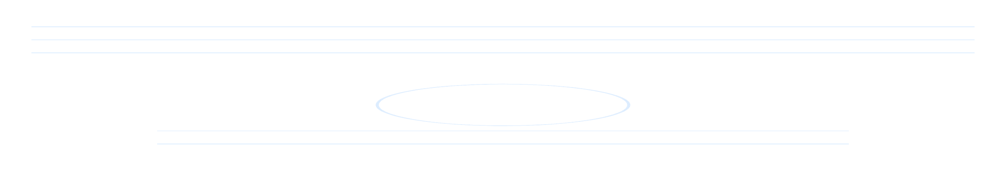
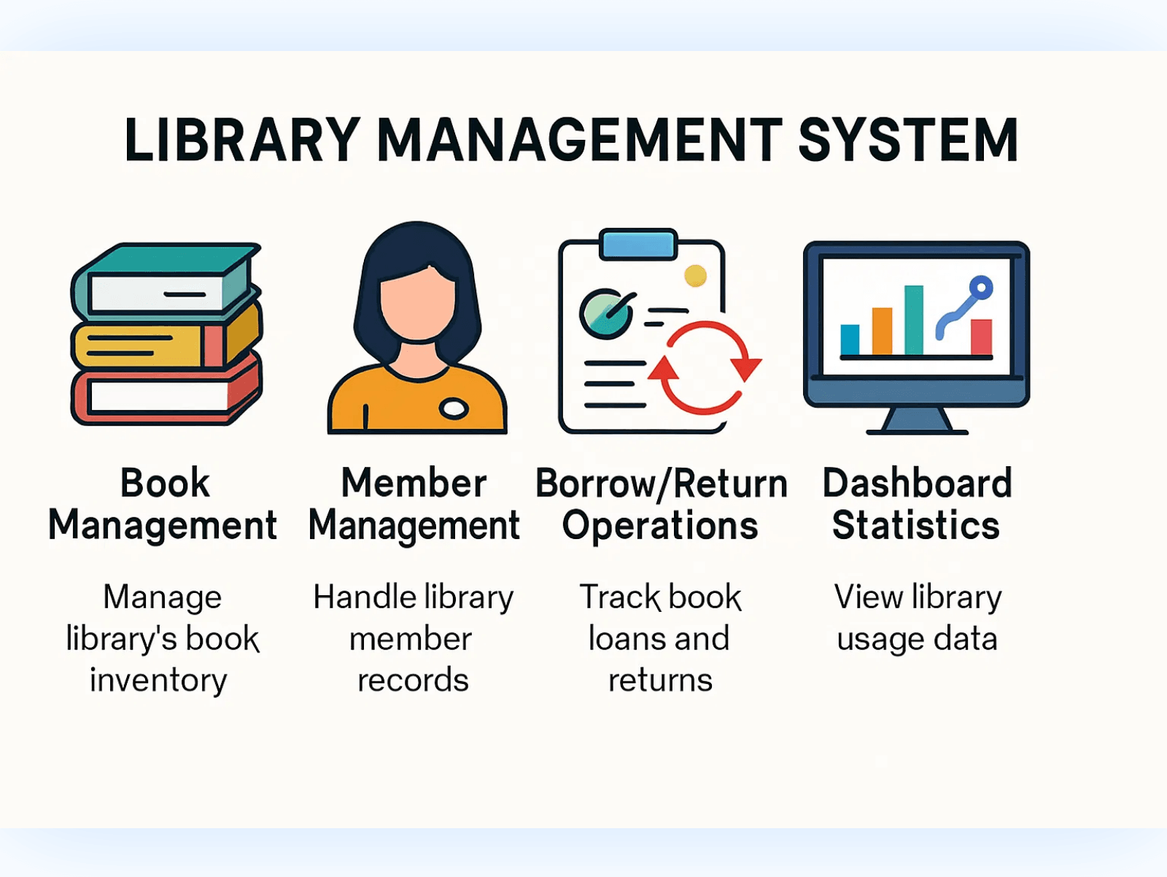
نظام إدارة المكتبة
Library Management System
البرمجة بلغة C#
المقرر:
السنة الثالثة - الفصل الأول
الفصل:
Windows Forms Application
النوع:

Slide 2

نظام مكتبي متكامل لحل تحديات الإدارة اليدوية
نظرة عامة على المشروع والأهداف
الحل المقترح
التحديات الحالية
أتمتة العمليات
✓
صعوبة التتبع اليدوي
1
نظام متكامل يدير جميع العمليات المكتبية بشكل آلي وآمن
عدم القدرة على تتبع الكتب والأعضاء بكفاءة في الأنظمة التقليدية
قاعدة بيانات موثوقة
✓
الأخطاء البشرية
2
تخزين آمن ومنظم لجميع البيانات مع ضمان الدقة
احتمالية حدوث أخطاء في تسجيل البيانات والعمليات الحسابية
لوحة تحكم إحصائية
✓
نقص الرؤية الإحصائية
3
عرض فوري لملخص العمليات والإحصائيات المهمة
عدم توفر بيانات فورية حول حالة المكتبة والعمليات الجارية
⚡
🔒
📊
توفير رؤية فورية شاملة
ضمان أمان وسلامة البيانات
تحسين الكفاءة والإنتاجية

Slide 3
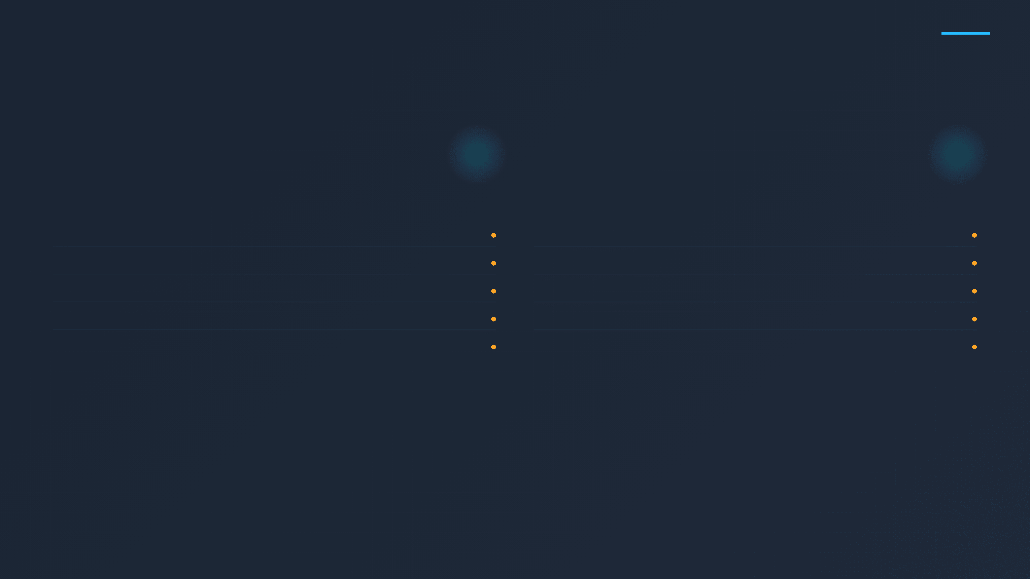
إدارة الكتب والأعضاء بكفاءة عالية
الميزات الأساسية للنظام - الجزء الأول
👥
📚
إدارة الأعضاء
إدارة الكتب
إدارة شاملة لبيانات أعضاء المكتبة وتسجيل معلوماتهم الشخصية
نظام متكامل لإدارة مجموعة الكتب في المكتبة مع تتبع الكميات والتوفر
تسجيل أعضاء جدد في النظام
إضافة كتب جديدة مع البيانات الكاملة
تحديث معلومات الاتصال والعنوان
تعديل معلومات الكتب الموجودة
حذف الأعضاء غير النشطين
حذف الكتب المتقادمة أو المفقودة
عرض سجل العضو الكامل
عرض تفاصيل شاملة لكل كتاب
تتبع نشاط العضو والإعارات
البحث والفرز حسب معايير مختلفة
100%
∞
5
دقة البيانات
سجلات قابلة للتوسع
عمليات أساسية

Slide 4

إدارة الإعارة والإرجاع ولوحة التحكم
الميزات الأساسية للنظام - الجزء الثاني
📊
🔄
لوحة التحكم الإحصائية
إدارة الإعارة والإرجاع
عرض فوري لملخص العمليات والبيانات الإحصائية الهامة للمكتبة
نظام متقدم لتتبع عمليات الإعارة والإرجاع مع إدارة المواعيد النهائية
عدد الكتب المتاحة والمستعارة
تسجيل عمليات الإعارة الجديدة
إحصائيات الأعضاء والنشاط
تحديد تاريخ الاستحقاق والإرجاع
رسوم بيانية توضيحية للأنماط
تتبع الكتب المستعارة الجارية
تقارير سريعة وملخصات يومية
معالجة عمليات الإرجاع
مؤشرات الأداء الرئيسية
تنبيهات للكتب المتأخرة
⚡
7
2
أداء عالي
عمليات رئيسية
ميزات متقدمة

Slide 5

بناء النظام على أساس تقنيات Microsoft و MySQL
المكونات التقنية والأدوات المستخدمة
بيئة التطوير
لغة البرمجة
Windows Forms
C#
v4.7.2
الإصدار: .NET Framework
إطار عمل لإنشاء تطبيقات سطح المكتب بواجهات رسومية احترافية وسهلة الاستخدام
لغة برمجة قوية وموثوقة من Microsoft توفر إمكانيات عالية للبرمجة الكائنية التوجه
واجهات رسومية متقدمة
برمجة موجهة للكائنات
تطبيقات سطح مكتب قوية
نوع آمن وموثوق
طبقة الوصول
قاعدة البيانات
ADO.NET
MySQL
DatabaseHelper
v9.4.0
طبقة وصول بيانات تسهل الاتصال والعمليات على قاعدة البيانات بكفاءة عالية
نظام إدارة قواعد بيانات علائقية موثوق وقابل للتوسع مع أداء عالي
اتصال آمن بالقاعدة
تخزين آمن للبيانات
عمليات CRUD محسّنة
استعلامات سريعة وفعالة
📈
🔒
⚡
🔧
قابل للتوسع
أمان موثوق
أداء عالي
تقنيات متكاملة

Slide 6

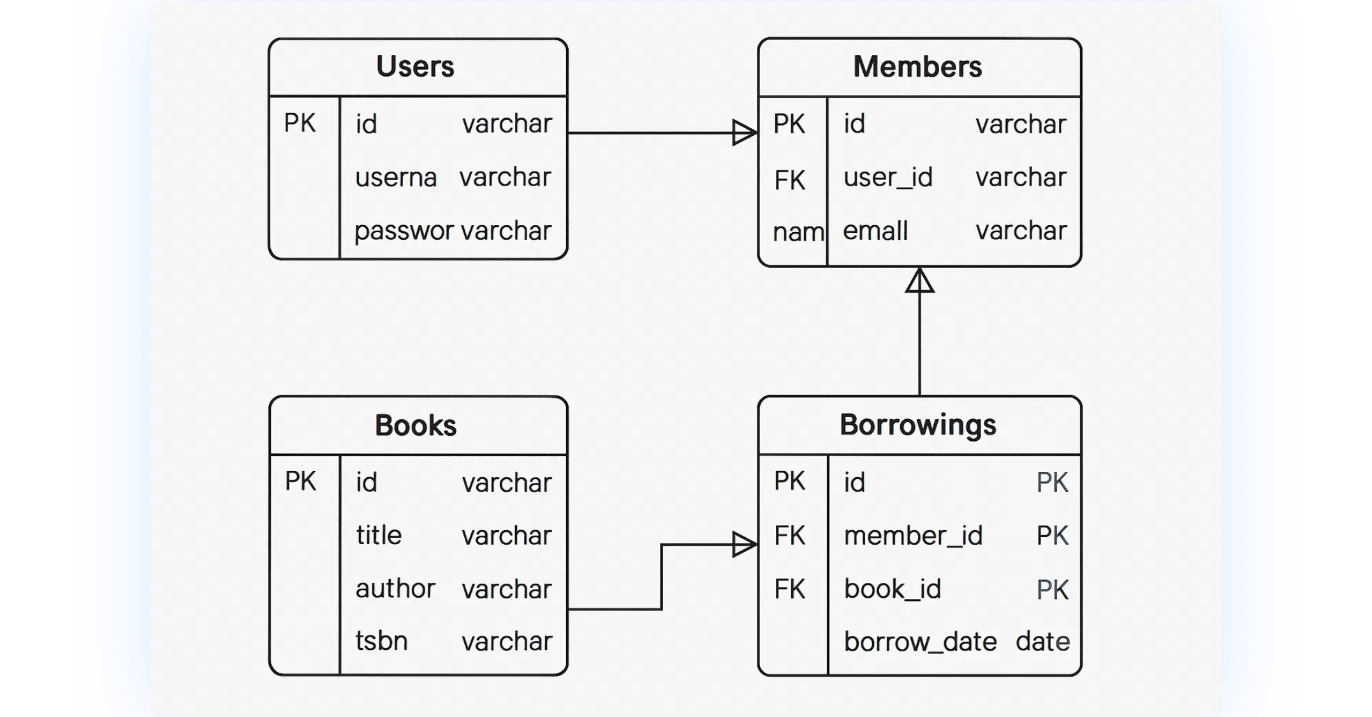
هيكل قاعدة بيانات مُنظم لدعم العمليات
تصميم الجداول والعلاقات
📋 جدول Users
بيانات اعتماد المستخدمين (أمناء المكتبة)
مخطط العلاقات بين الكيانات (ERD)
PK: UserID | Username | Password
👥 جدول Members
معلومات أعضاء المكتبة الشخصية
PK: MemberID | Name | Email | Address
📚 جدول Books
معلومات الكتب والمخزون
PK: BookID | Title | Author | ISBN | Quantity
🔄 جدول Borrowings
سجل عمليات الإعارة والإرجاع
PK: BorrowID | FK: BookID | FK: MemberID
Books ← Borrowings: One-to-Many
Members ← Borrowings: One-to-Many
Foreign Keys: ربط الجداول
Primary Keys: معرفات فريدة

Slide 7

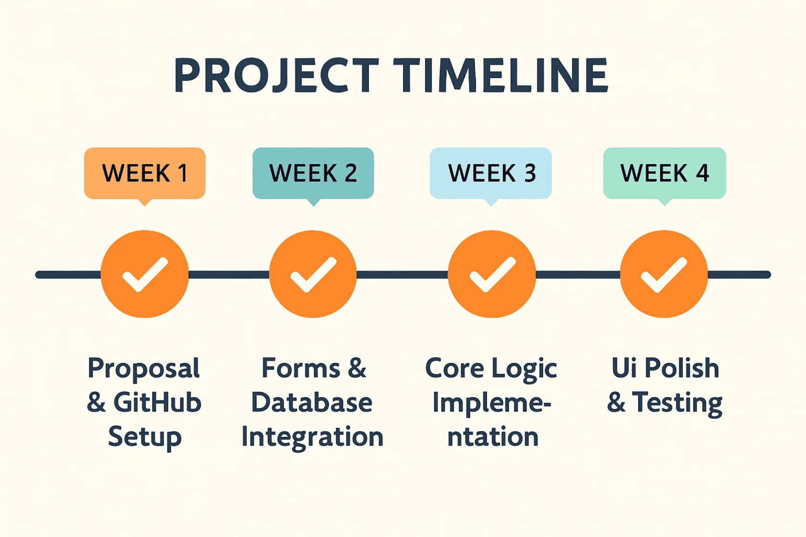
خطة العمل والإنجازات الرئيسية
الجدول الزمني للمشروع على مدى 4 أسابيع
الأسبوع 4
الأسبوع 3
الأسبوع 2
الأسبوع 1
الاختبار والتقرير
المنطق الأساسي
النماذج وقاعدة البيانات
المقترح والإعداد
تحسين الواجهة + الاختبار النهائي + إعداد التقرير والعرض
تطبيق العمليات الأساسية (CRUD) + منطق الإعارة والإرجاع
إنشاء النماذج الأساسية + دمج قاعدة البيانات + الاتصال والجداول
تقديم المقترح + إنشاء مستودع GitHub + إعداد بيئة التطوير

Slide 8

شكراً لحسن استماعكم
نظام إدارة المكتبة
⚡
✓
أداء عالي
نظام متكامل
معالجة سريعة وفعالة للعمليات
حل شامل لإدارة جميع عمليات المكتبة
📊
🔒
رؤية شاملة
أمان موثوق
إحصائيات فورية وتقارير دقيقة
حماية البيانات والمصادقة الآمنة
هل لديكم أسئلة؟
نحن هنا للإجابة على استفساراتكم
البريد الإلكتروني:project@library.edu
الموقع:github.com/library-system

